Slide 1
Diferenças Divididas - Newton:
Calculo II
Redney Monteiro & Jumara Fernandes

Slide 2
Introdução
Construindo uma aproximação sucessivas para a função f(x) através do método. Obtendo um polimonio interpolador de um determinado grau.

Slide 3
— Wikipedia
“É um polinômio interpolador para um dado conjunto de pontos. Os coeficiente do polinômio são calculados através de diferenças divididas.”

Slide 4
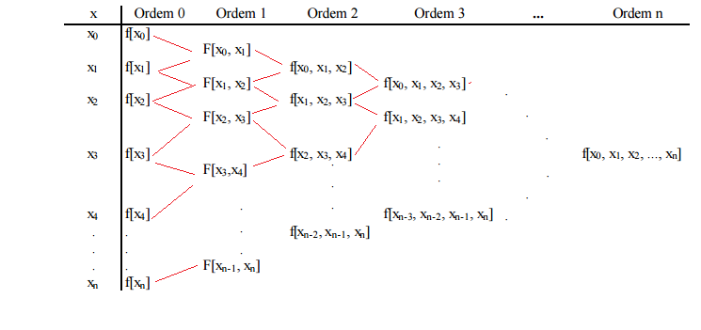
Diferenças Divididas - Formula

Slide 5

Polinômio Interpolador - Formula
$$P\left(x\right)=C_{0}+C_{1}\left(x−x_{0}\right)+C_{2}\left(x−x_{0}\right)\left(x−x_{1}\right)+…+C_{n}(x−x_{0})(x−x_{1})(x−x_{n−1})$$
$onde C_{0}$, $C_{1}$,…, $C_{n}$ são os coeficiente obtidos nas diferenças divididas

Slide 6
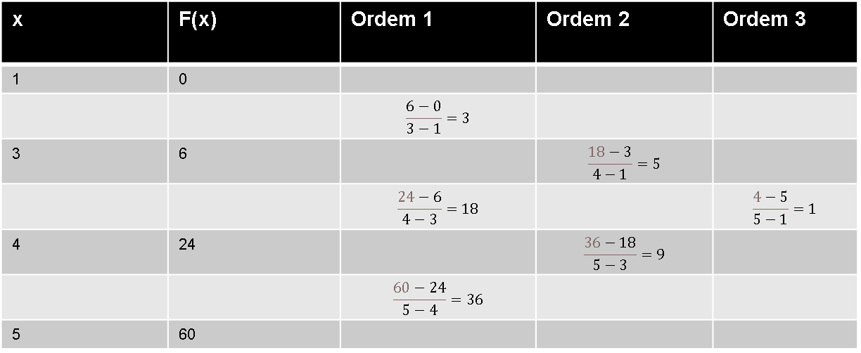
01 – Exemplo pratico
x
y
x | 1 | 3 | 4 | 5
F(x) | 0 | 6 | 24 | 60
x | F(x) | Ordem 1 | Ordem 2 | Ordem 3
1 | 0
 |  | $$\frac{6−0}{3−1}=3$$
3 | 6 |  | $$\frac{18−3}{4−1}=5$$
 |  | $$\frac{24−6}{4−3}=18$$ |  | $$\frac{4−5}{5−1}=1$$
4 | 24 |  | $$\frac{36−18}{5−3}=9$$
 |  | $$\frac{60−24}{5−4}=36$$
5 | 60

Slide 7

01 – Exemplo pratico
x
y
$$p\left(x\right)=f\left(x_{0}\right)+c_{1}∗\left(x−x_{0}\right)+c_{2}\left(x−x_{0}\right)∗\left(x−x_{1}\right)+c_{3}∗\left(x−x_{0}\right)∗\left(x−x_{1}\right)∗\left(x−x_{2}\right)$$
$$p\left(x\right)=0+3∗\left(x−1\right)+5∗\left(x−1\right)∗\left(x−3\right)+1∗\left(x−1\right)∗\left(x−3\right)∗\left(x−4\right)$$
$$p\left(x\right)= x^{3}−3x^{2}+2x$$

Slide 8
Exercicios
Determina os polimonios interpoladores:
01
x | -1 | 0 | 2
F(x) | 4 | 1 | -1
02
x | 1 | 2 | 3 | 4
F(x) | 2 | 1 | 6 | 47
03
x | 0 | 2 | 3 | 4
F(x) | 7 | 11 | 28 | 63
04
x | 1 | 2 | 3 | 4
F(x) | 2 | 5 | 1 | 3
05
x | -1 | 0 | 2
F(x) | 4 | 1 | -1

Slide 9

Conclusão
Dados os pontos, com varias iterações vamos obter um novo polinômio que coincide com os pontos informados

